Slide 1
Материал подготовила
Учитель – логопед
О.А. Альшевская

Slide 3
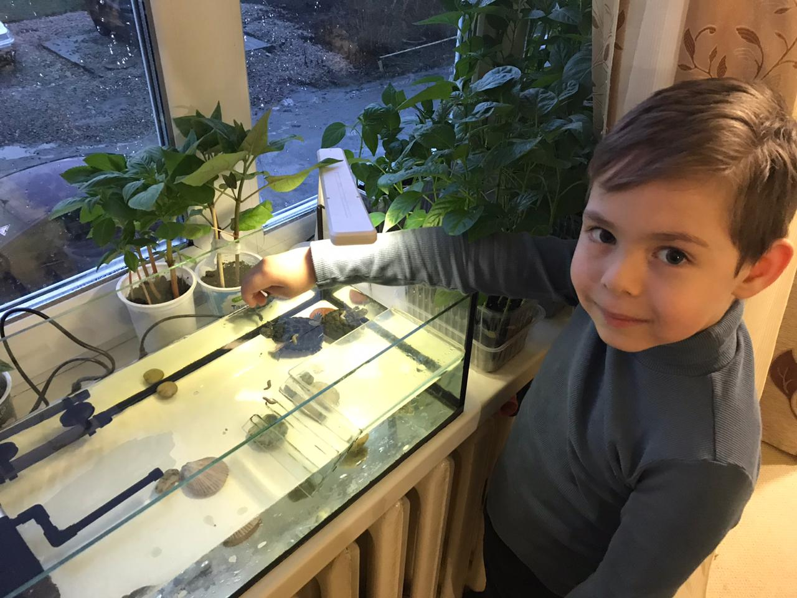
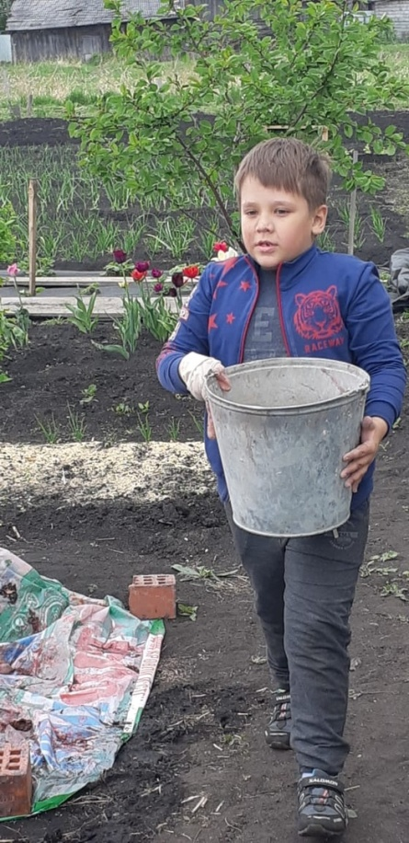
Игорь, каждый день кормит сам
красноухих черепах,которых ему подарила
бабушка. Черепахи и у нас живут 8 месяцев.
Он их очень любит. Наших черепах зовут
Иванка и Ульянка.
Ванюша очень любит своих родителей. Поэтому Ваня помогает не только дома, но и в саду. Для того чтобы росли цветы, овощи, Ваня старательно ухаживает.

Slide 4
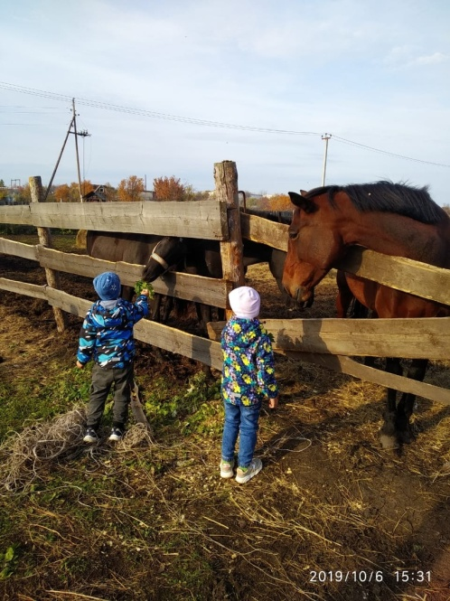
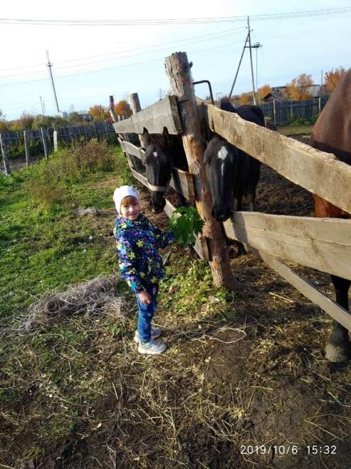
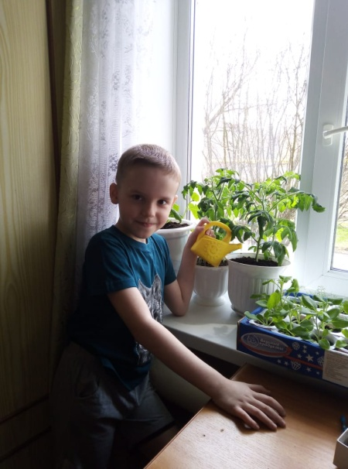
Добрая семья Вялковых, посещали
ферму лошадинную.Катя и Денис
катались на лошадях верхом.
После этого угощали лошадей
вкусностями. Дети получили
море положительных эмоций и их
глаза светились от счастья.
Сереженька, любит растения
.Поэтому каждый день
поливает цветы . Благодаря,
Сереженьке, дома растут красивые
цветы.

Slide 5
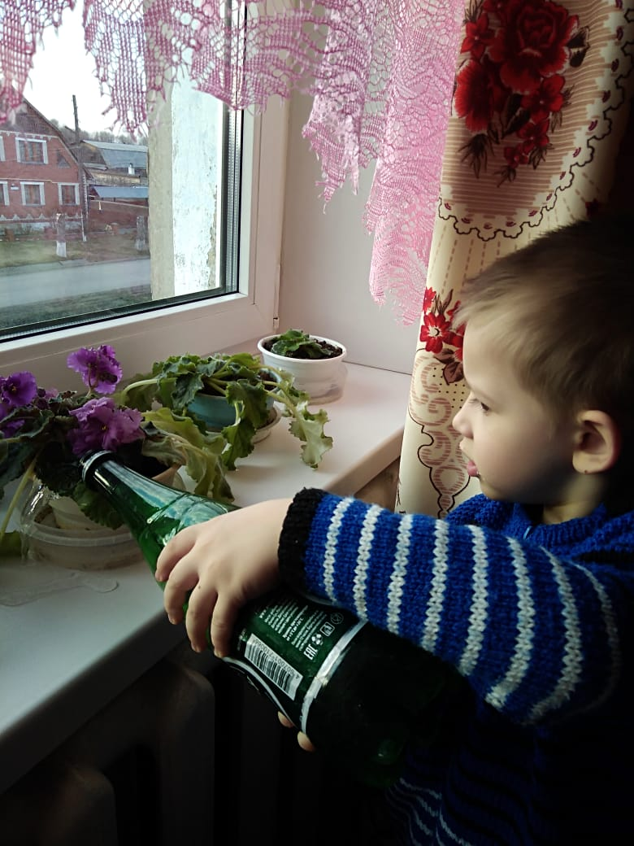
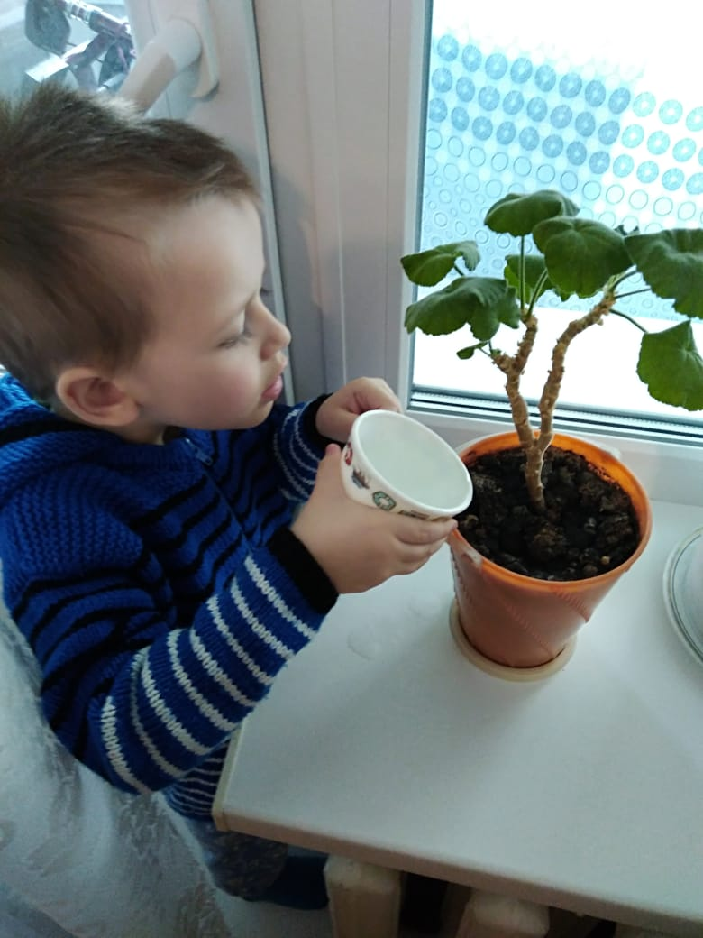
Наш Ильюшка, хоть и мал,
Но дела добрые любит делать.
Маленький, но любящий
помогать своим близким. Вот и у бабушки и мамы все цветы
польет.

